Slide 1
スポーツ団体のビジネス拡大にむけた DX等推進支援及び人材調査事業
エントリーシート（テーマ共通）
【記載にあたっての注意事項】
・字数制限は設けていませんが、作成イメージを参照の上、必ず枠内に収まるように記載してください。
・本エントリーシート内に別途記載がある場合を除き、別添資料の追加は認められません。

Slide 2
① 基本情報
申請事業名
団体情報
団体種別 （当てはまるものに○）
リーグ ／ クラブ ／ 競技団体
団体名称（フリガナ）
所在地
※事業実施時の主な活動場所を記載
売上規模
※直近会計年度の売上規模を記載
円
正社員数
※含出向社員／派遣社員等は除く
名
うちDX人材数
※スポーツDX人材活用促進事業の
報告書を参照の上、概数を記載
すること（次頁参照）
戦略人材
名程度
DX開発人材
名程度
データ人材
名程度
既存IT人材
名程度
DX予算規模
※直近会計年度のIT投資額を記載
円程度
担当者情報
担当者氏名（フリガナ）
所属部署・役職
電話番号
※可能な限り直通番号を記載
メールアドレス

Slide 3
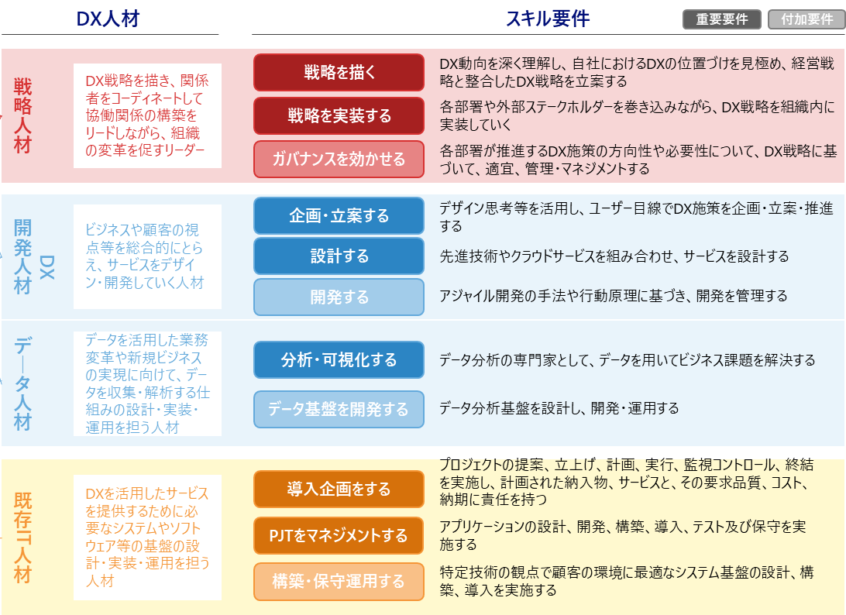
（参考） DX人材に求められるスキル要件（スポーツDX人材活用促進事業 報告書より抜粋）
戦略人材／DX開発人材／データ人材／既存IT人材の定義は以下の通りです。
次頁により詳細なDX人材のイメージを記載しているので、合わせてご参照ください

Slide 4
（参考） DX人材に求められるスキル要件（スポーツDX人材活用促進事業 報告書より抜粋）
戦略人材／DX開発人材／データ人材／既存IT人材の詳細イメージは以下の通りです。
戦略人材
トップリーダー
ストラテジスト
インハウス
インハウス
アウトソース
経歴・
人材像
スポーツ業界での経営経験が豊富な業界の第一人者
経歴・
人材像
コンサルティング会社等で戦略策定の経験を有する
獲得手法
リーグ立上げや変革のタイミングに合わせて招聘
戦略を描く
獲得手法
リーグ立上げや変革のタイミングに合わせて招聘・採用
出向・常駐形式でのコンサル業務委託
戦略を描く
戦略を実装する
DX開発人材
デジタルリーダー
スーパーバイザー
インハウス
インハウス
経歴・
人材像
IT企業でIT/DXサービスの業務経験を有する
経歴・
人材像
経企部やDX推進部など組織を横断で見る部署にて事業部のDX施策を管理
企画・立案する
獲得手法
中途採用（専門人材として新卒採用よりも水準を上げた待遇設定）
スポンサー企業からの出向
戦略を実装する
獲得手法
通常の新卒・中途採用
設計する
ガバナンスを効かせる
DXエンジニア
既存IT人材
プロジェクトマネージャー
アウトソース
インハウス
経歴・
人材像
上流の指示を受け、DXサービスの開発を行う
経歴・
人材像
情報システム部門にて、従来より組織のIT業務を担う
設計する
獲得手法
外部パートナーへ外注
導入企画をする
獲得手法
通常の新卒・中途採用
開発する
PJTをマネジメントする
データ人材
インハウス
アウトソース
ソフトウェアエンジニア
アウトソース
経歴・
人材像
マーケティング会社やIT企業等でデータ分析の経験を有する
経歴・
人材像
上流の指示を受け、インフラ基盤となるソフトウェアの開発・保守運用を行う
分析・可視化する
獲得手法
中途採用
スポンサー企業からの出向
外部パートナーへ外注
獲得手法
外部パートナーへ外注
データ基盤を開発する
構築・保守運用する

Slide 5
② DXに関する取組状況 注）本頁は実態把握のために聴取するものであるため、実態に沿った記載をお願い致します
戦略策定状況
経営戦略の有無
（当てはまる方に○）
（定義）
中期経営計画やロードマップ等、貴団体の経営戦略を定めたもの（DXに関する記載有無は問わない）
あり ／ なし
（ありの場合）リンク
※未公表の場合は参考資料で添付
DX戦略の有無
（当てはまる方に○）
（定義）
DX・テクノロジー活用に関する貴団体としての戦略を 定めたもの
あり ／ なし
（ありの場合）リンク
※未公表の場合は参考資料で添付
取組状況
以下の類型に当てはまる取組について、直近で何らかの施策を行っている場合は、その内容を簡潔に紹介してください。 （DX施策の類型は次頁参照）。
特に取組を実施していない場合は、「特になし」と回答いただければ結構です。
インフラ改革
働き方改革
事業改革
ビジネスモデル改革

Slide 6
（参考） DX施策の類型（スポーツDX人材活用促進事業 報告書より抜粋）
DX施策の類型は、インフラ改革／働き方改革／事業改革／ビジネスモデル改革に大別されます （このうちビジネスモデル改革が本公募におけるテーマC、他の3つがテーマBに相当します）
次頁に各類型における施策例をより詳細に示しているので、合わせてご参照ください

Slide 7
（参考） DX施策の類型（スポーツDX人材活用促進事業 報告書より抜粋）
各類型において想定される施策の具体例は下表の通りです。
大項目 | 中項目 | 小項目 | 具体例
アウトカム |  | スポーツ団体によるDX施策
ビジネスモデル改革 | 新しいデジタルサービス | ファンタジーゲーム・ベッティング
 |  | NFT・スポーツトークン
 |  | バーチャルスポーツ・メタバース
 |  | データ販売 | 選手・ファンのバイタルデータ（治験等）・スタッツデータ（ベッティング等）の販売
事業改革 | 顧客体験価値向上 | 直接観戦体験（会場）の価値向上 | QR決済、モバイル注文アプリ、顔認証ゲート、デジタルサイネージ、デジタルチケット
 |  | 間接観戦体験の価値向上 | VR・AR観戦、リモート応援システム、実況観戦
 |  | チャネル拡充 | SNS、アプリ、HP
 | 競技力向上 | パフォーマンス管理分析システム | パフォーマンス・コンディション管理分析システム、映像分析システムクラウド
 |  | デジタルトレーニング | VRトレーニング、IoT・ウェアラブルデバイス、トラッキングセンサー、オンラインコーチング
 | 大会運営 高度化 | デジタル審判 | VAR、自動判定システム、採点補助AI
 |  | 会場運営システム
 | 収益化向上 | チケッティング | チケット売買プラットフォーム、ダイナミックプライシング
 |  | バーチャル広告 | 広告配信ツール、公告プラットフォーム
 |  | デジタルマーケティング | ファンIDに基いたダイレクトマーケティング、スポンサーアクティベーション
働き方改革 | 社内プロセスの高度化 | 社内イントラ | 遠隔会議システム、チャットアプリ、情報共有システム・クラウド
 |  | 決済・会計システム
インフラ改革 | インフラシステムの高度化 | データ管理・分析基盤 | ファンID管理基盤、選手ID管理基盤、試合記録、選手データ、スタッツデータ
 |  | 放映・配信基盤 | 放映・放送コンテンツの制作・保管・加工基盤
 |  | セキュリティシステム | 著作権侵害発見ツール

Slide 8
③ 貴団体の課題
抱えている
課題
今回の事業提案に至った貴団体が抱える課題を、以下の「スポーツ団体の主な課題」から上位3つを選択し、それぞれ具体的に記載してください。
※課題が2つ以下の場合は、残りの枠を空欄のまま提出ください。
スポーツ団体の主な課題
※①～⑫に当てはまらない課題を挙げる場合は、選択肢欄に「その他」と記載ください。
①
デジタル化を担う人材の不足
⑦
デジタル化予算の不足
②
旧来の企業文化と風土
⑧
活用できるデータの質的・量的な不足
③
デジタル戦略の欠如
⑨
経営トップのコミットメント、リーダーシップの欠如
④
組織構造上の問題（部門の縦割り、権限の不明瞭さなど）
⑩
デジタル化に適したパートナー企業の不足
⑤
事業部門の主体性の欠如
⑪
社内外の規制・ルールによる制約
⑥
デジタル化投資の判断基準や執行ルールの未整備
⑫
サーバやネットワークなどの基盤の欠如
第一位
選択肢 （番号 or その他）
第二位
選択肢 （番号 or その他）
第三位
選択肢 （番号 or その他）

Slide 9
④ 事業概要
事業内容
テーマを選択の上、以下の項目を記載してください。なお、提案の背景を記載する際は、貴団体が抱える課題との対応が分かるように説明してください。またその他については、貴団体の事業が他のスポーツ団体においても参照できる取組となり得ることが伝わるよう、取組内容の新規性や、 取組方法における工夫点等を記載ください。
テーマ
A：DX戦略の策定 ／ B：DXの実装 ／ C：新規事業開発
提案の背景
実施内容
概要
※1～2行で
詳細
スケジュール
その他
（新規性、工夫点等）

Slide 10
④ 事業概要（つづき）
サービスイメージ・
ビジネスモデル
（テーマB・Cを選択した場合のみご記入ください）
事業内容が伝わるように、サービスイメージ・ビジネスモデルを図で分かりやすく示してください。

Slide 11
⑤ 本事業を通じて達成したいこと・経費内訳
本事業で
達成したいこと
本事業を通じて達成したいこと事業終了後の展望を記載ください。 また、上記のゴールを達成する上で、事務局からの支援として特に期待している事項があれば記載ください。
なお、本回答欄に記載いただいた内容について、事務局から必ずしも提供できるとは限らない点、ご承知おきください。
本事業で達成したいこと／事業終了後の展望
上記を達成する上で
事務局に期待する支援
経費内訳
他団体との連携等で発生する費用について負担が必要な場合は、経費の内訳を具体的な支出内容が分かるように記載ください （支出項目名は普段貴団体で使用しているもので構いません）。 なお、経費は採択決定後に事務局で精査を行いますので、記載額全額とならない可能性がある点、ご承知おきください（最大450万円）。
支出項目 | 支出目的 | 想定支出額

Slide 12
⑥ 実施体制・その他
実施体制
事業実施に関係する主体について、実施体制図を記載ください。作成にあたっては、①経営層がどのように関与するか、 ②本事業の責任者が誰か（誰が事務局とやり取りするか）、③個人レベルで誰が何を担当するか、の三点が分かる形を心がけてください。
加えて他団体（ソリューションプロバイダ等）との連携を想定している場合は、主体名とそれぞれの役割、連携の目的を具体的に明記してください。
スポーツ庁・事務局
（NRI）
進捗共有
（定例MTG、メール等）
その他
手引き・事例集への掲載
（当てはまる方に○）
掲載可能 ／ 掲載不可
報告会への登壇
（当てはまる方に○）
登壇可能 ／ 登壇不可

